Slide 1

一站式钢构配件制造商
精选每一颗 紧固每一刻
邯郸正发科技有限公司

Slide 2

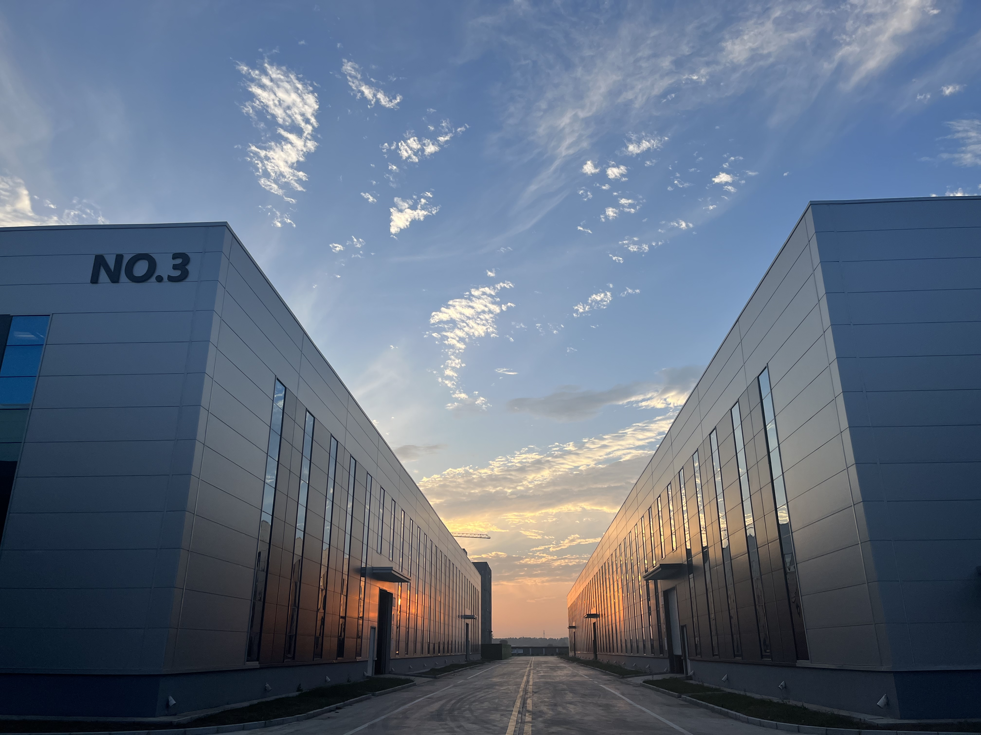
01
公司简介
COMPANY PROFILE
目录
02
产品介绍
PRODUCT INTRODUCTION
CONTENTS
03
检测设备
DETECTION EQUIPMENT
04
合作项目与伙件
COLLABORATIVE PROJECTS AND PARTHERS
05
企业文化
CORPORATE CULTURE

Slide 3
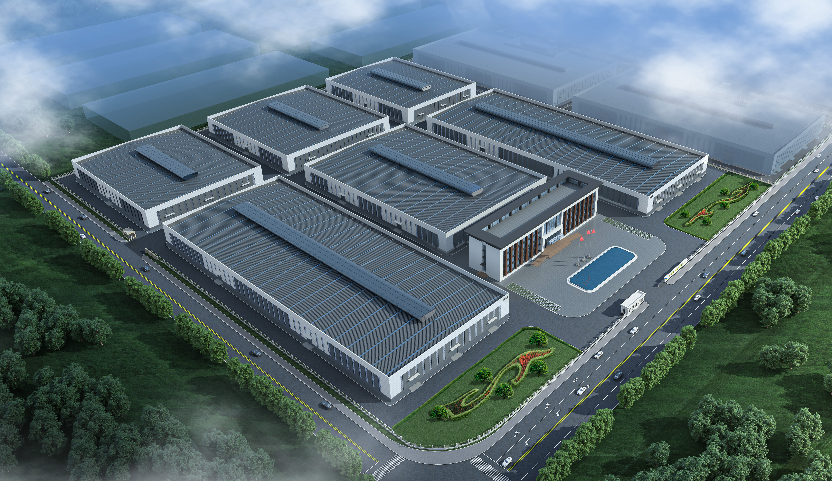
01
PART
公司简介
COMPANY PROFILE

Slide 4
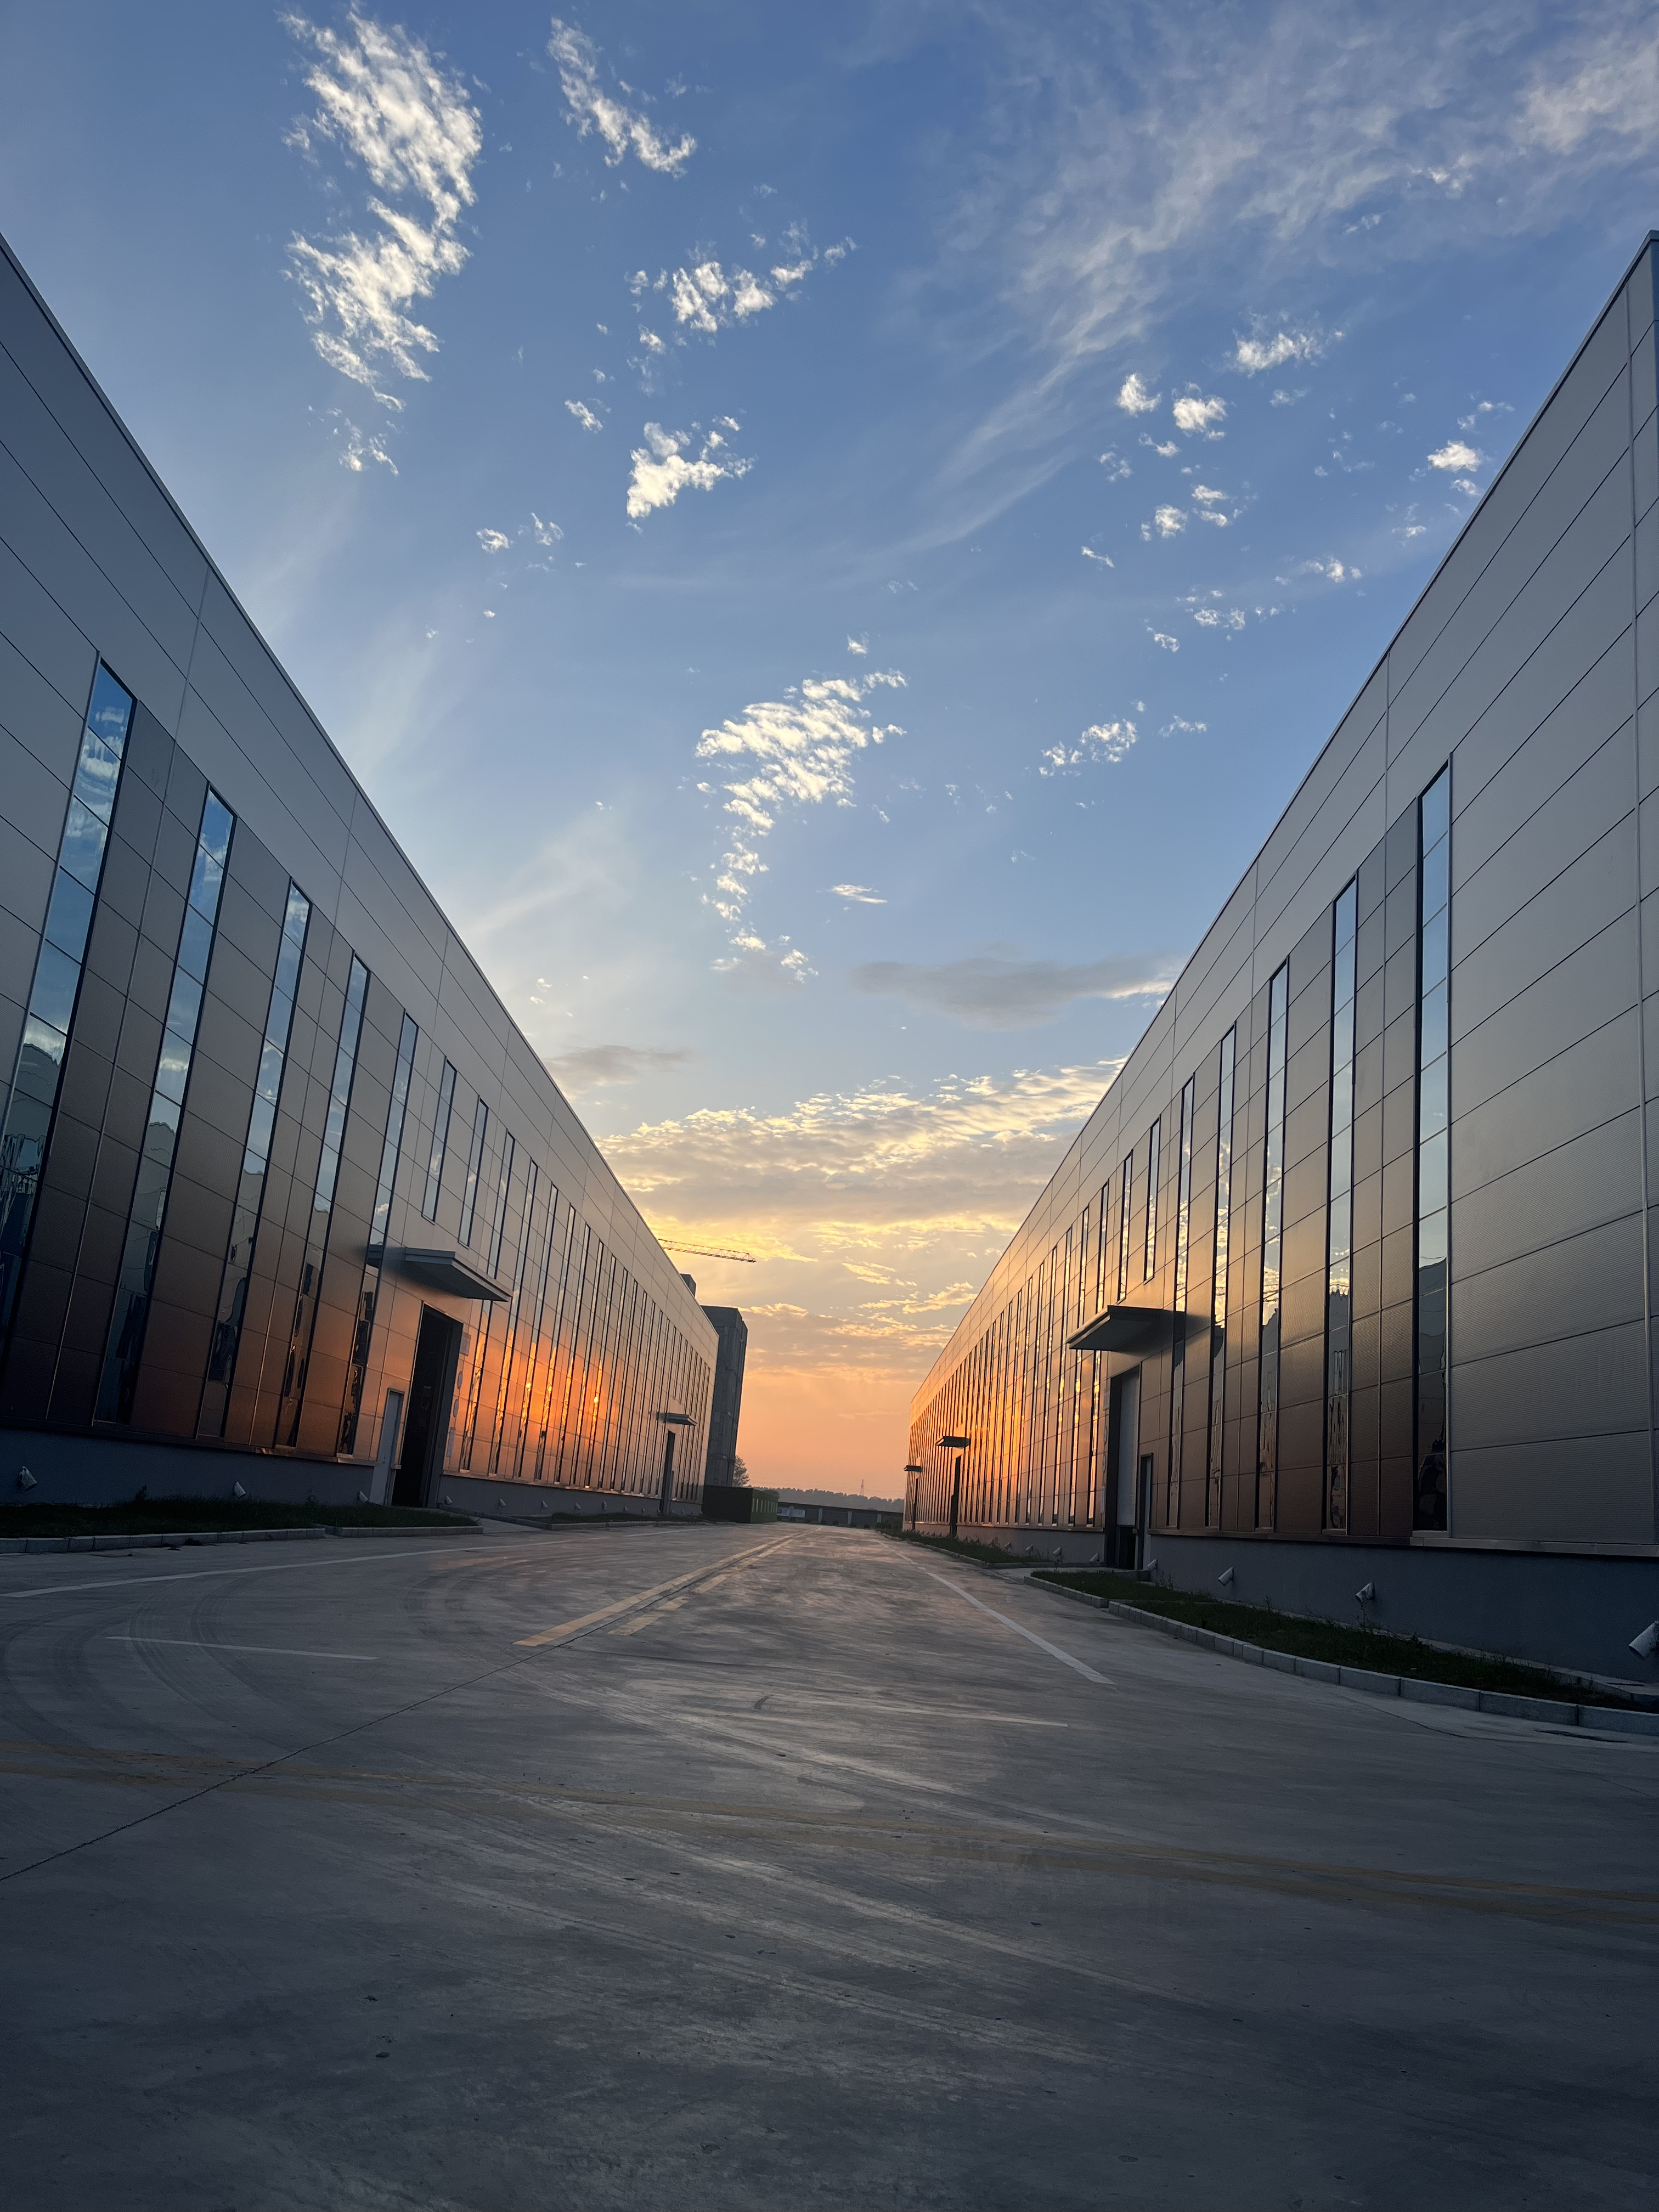
公司简介
COMPANY PROFILE
邯郸正发科技有限公司是由宁波巨旗紧固件制造有限公司投资建设，是一家专业从事高端特种紧固件集产品研发、制造、销售、检测为一体的综合性现代化企业。
公司总投资10亿元，占地150亩，主要建设有冷镦成型车间、表面处理车间、原材料改制车间、综合办公楼、智能展厅及相关配套设施。公司专业生产钢结构用高强度大六角螺栓、扭剪型螺栓，焊钉、地脚螺栓、拉条等钢结构配套产品，主要应用于绿色装配式建筑、桥梁、大型机械设备、风电、核电、高铁、汽车、船舶等行业。为确保产品质量，公司采用先进新型的生产设备和制造工艺，从原材料加工到生产过程的每个环节都严格进行质量把控，确保所生产的每件产品都符合国家和行业标准。
公司拥有强大的人才实力与雄厚技术，获得了政府部门的高度认可，同时也赢得了客户的深厚信赖。公司先后与沪宁钢机、东南网架、鸿路钢构、精工钢构、杭萧钢构等大型知名企业集团建立了战略合作关系。
2022年9月正发科技正式成为中国钢结构协会团体会员单位。未来，公司将不辱使命，继续秉承客户至上、服务第一的理念，以优质的产品和一流的服务将企业打造成全国钢结构行业标杆。同时，也热忱欢迎各界朋友前来合作，共铸辉煌。
梦想
诚信
品质
务实

Slide 5

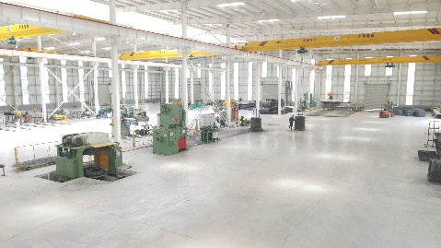
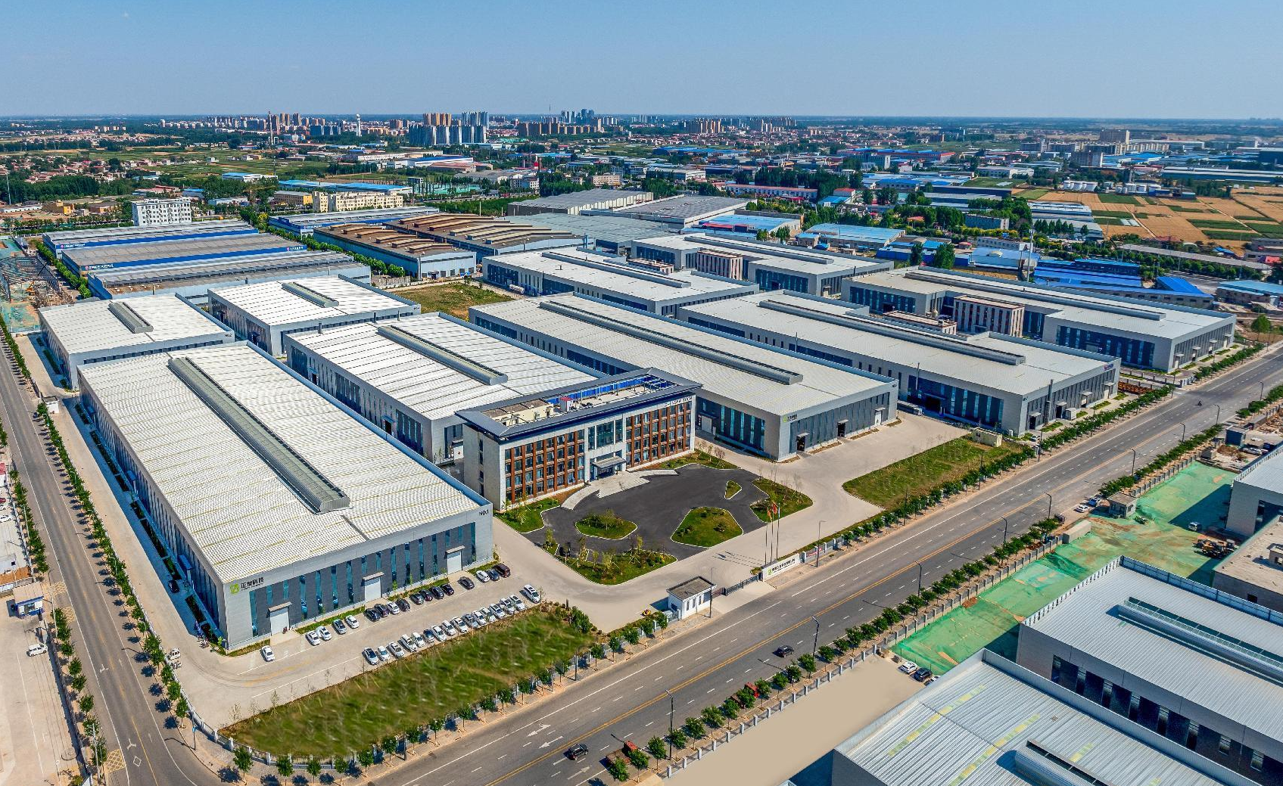
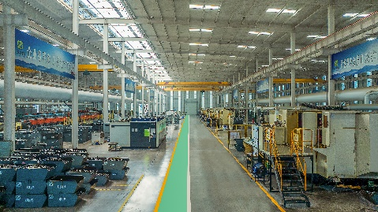
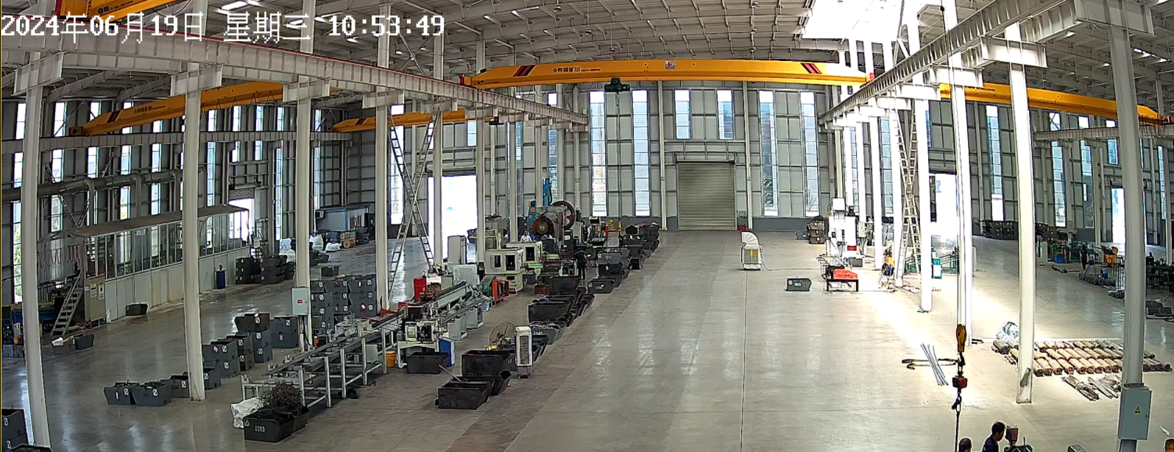
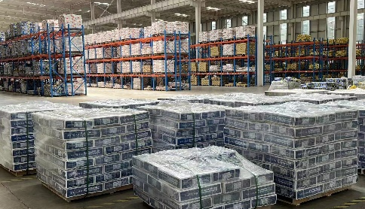
改制车间
冷成型车间
改制车间
热成型及表面处理
冷成型车间
成品仓库
包材车间
热成型及表面处理
成品仓库

Slide 6
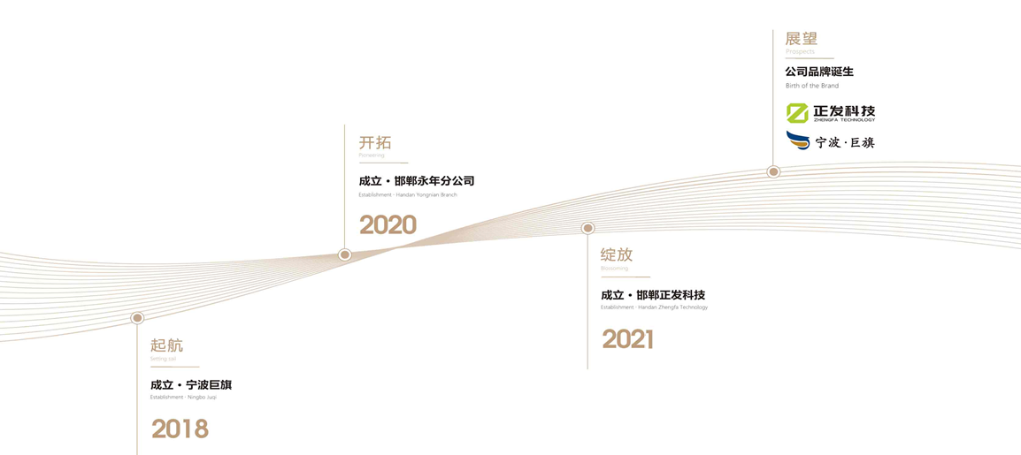
发展历程
COMPANY PROFILE

Slide 7

公司结构
COMPANY PROFILE
总经理
副总经理
销售总助
总经理助理
成安销售中心
永年销售中心
生产中心
销售一部
销售二部
线上商城
成安支持部
销售四部
外
贸部
永年支持部
人力行政部
财务部
信息部
供应部
计划部
制造部
质技部
安环部

Slide 8

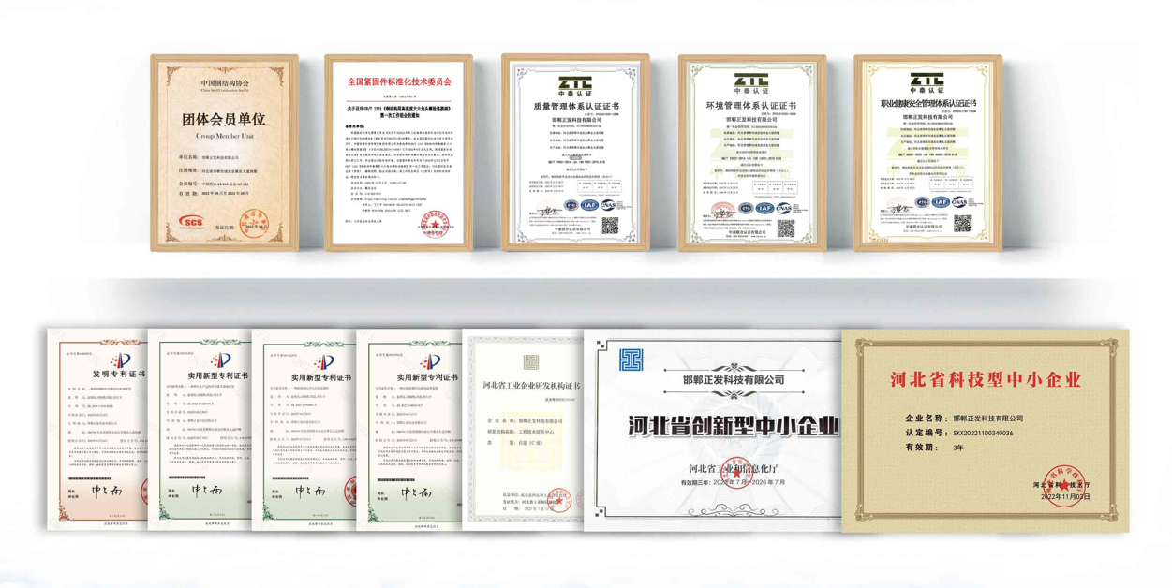


企业荣誉
CORPORATE HONOR

Slide 9
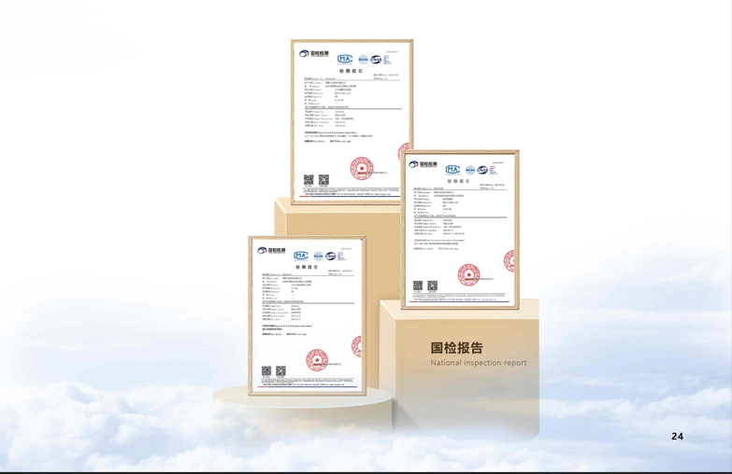
企业荣誉
CORPORATE HONOR

Slide 10

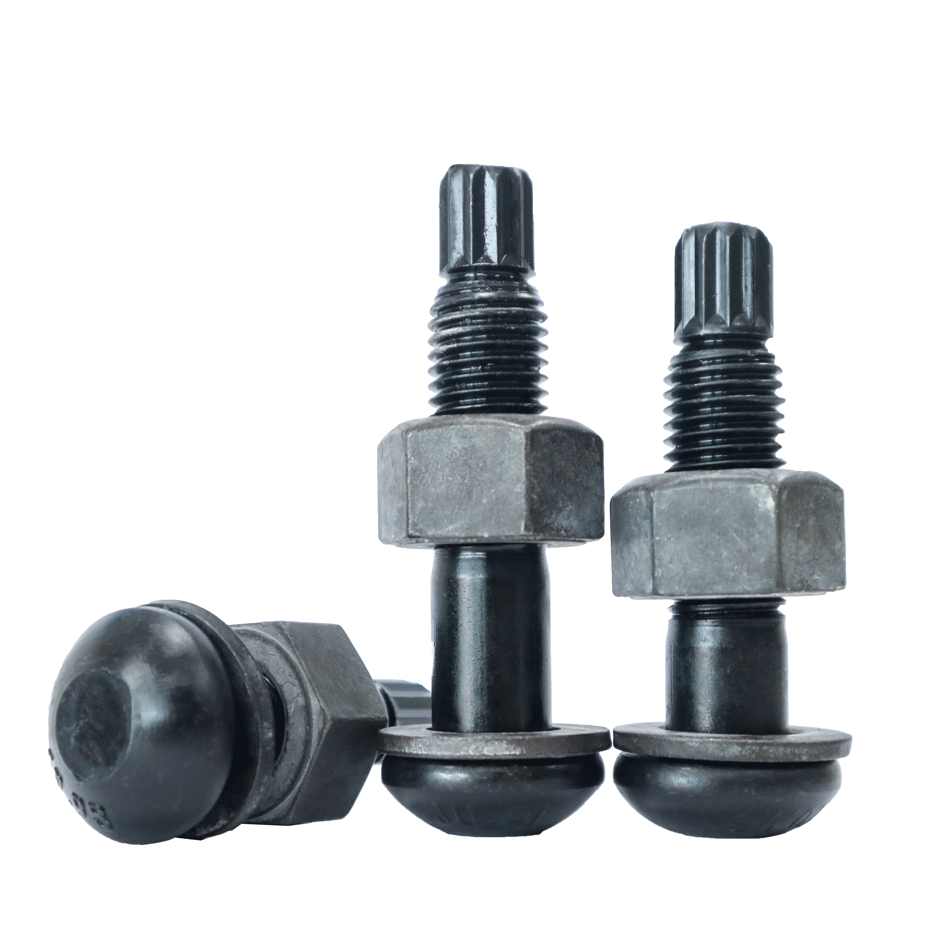
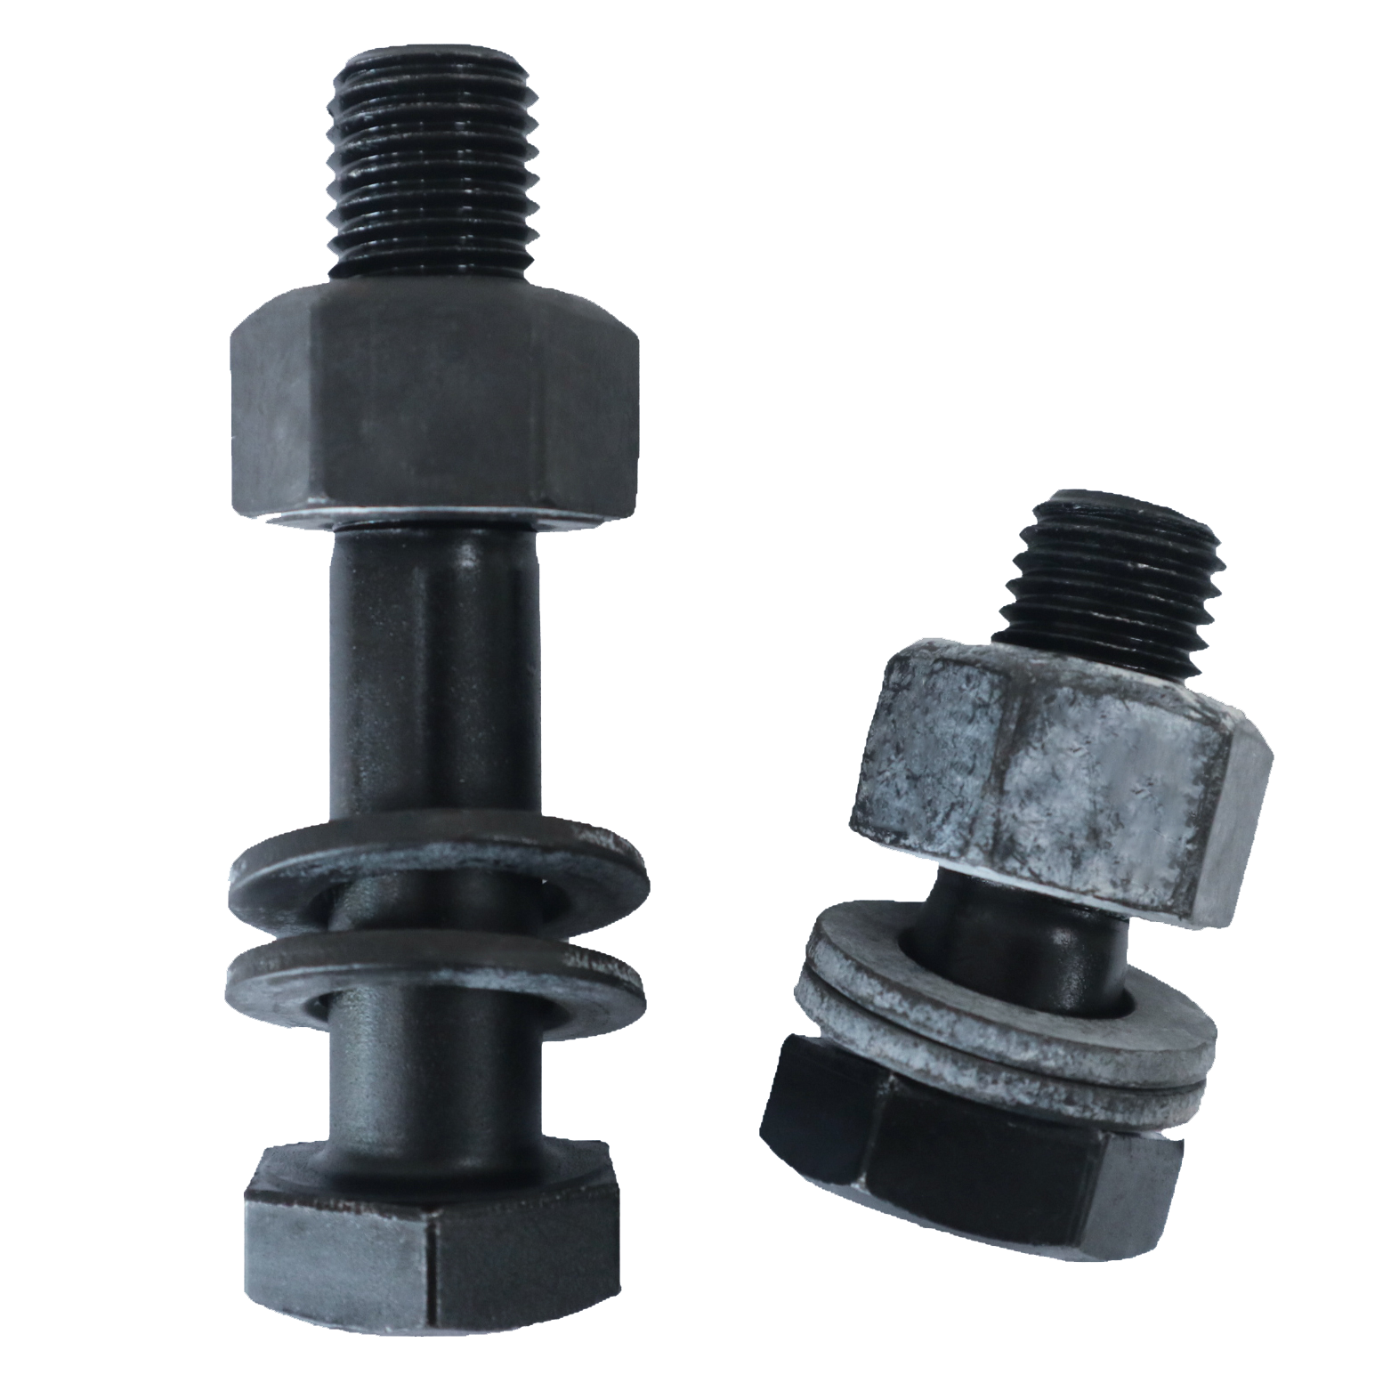
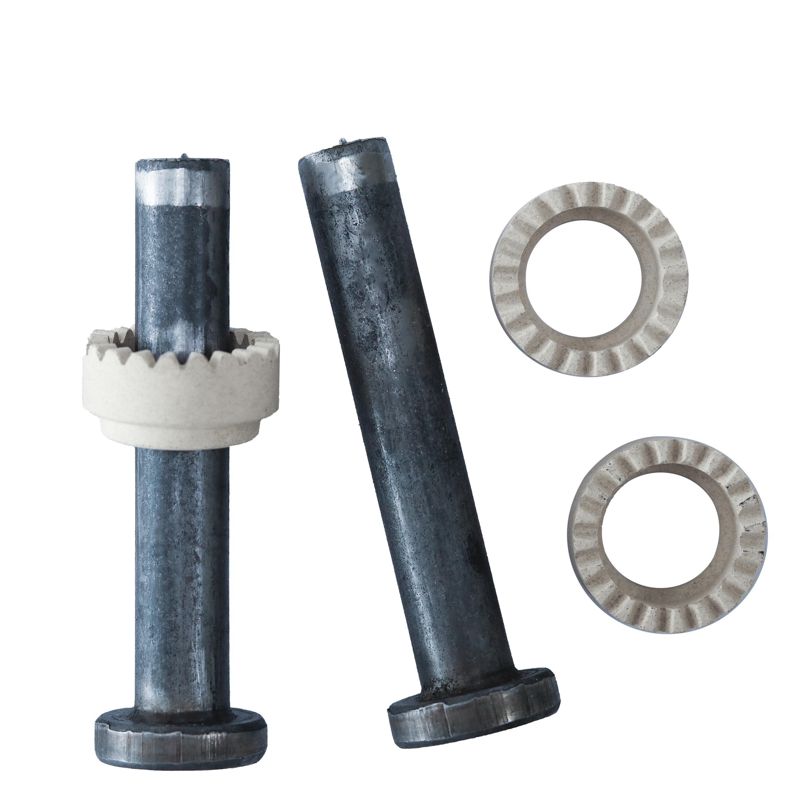
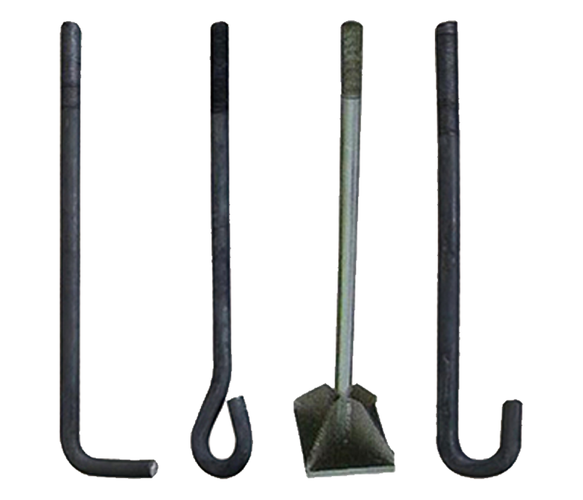
02
PART
产品介绍
PRODUCT INTRODUCTION

Slide 11

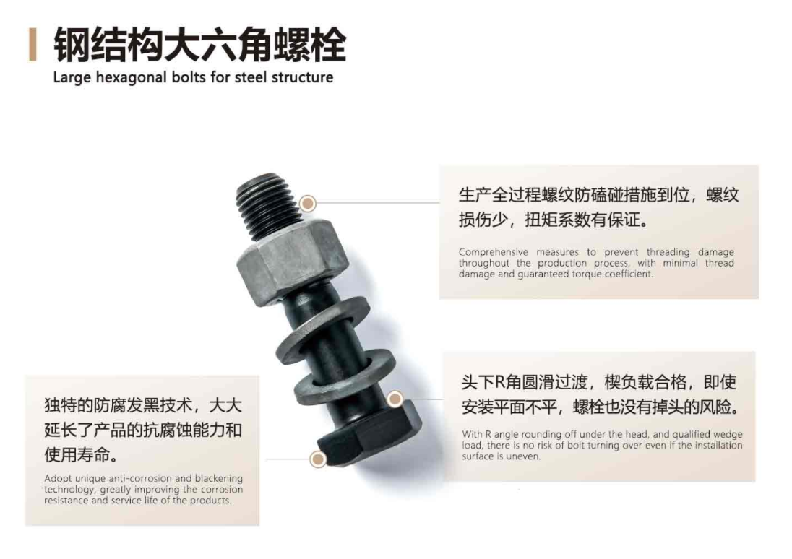
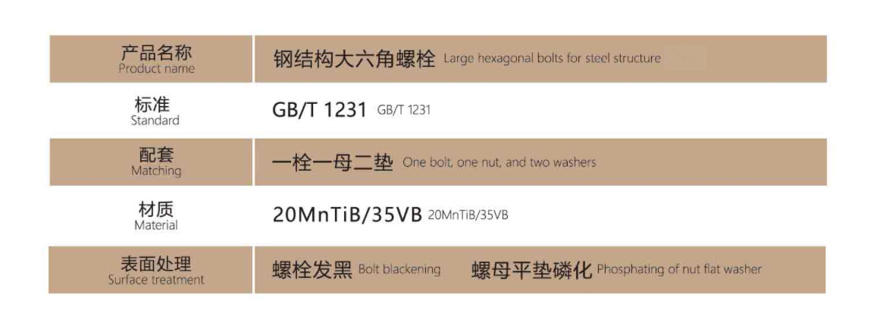

Slide 12
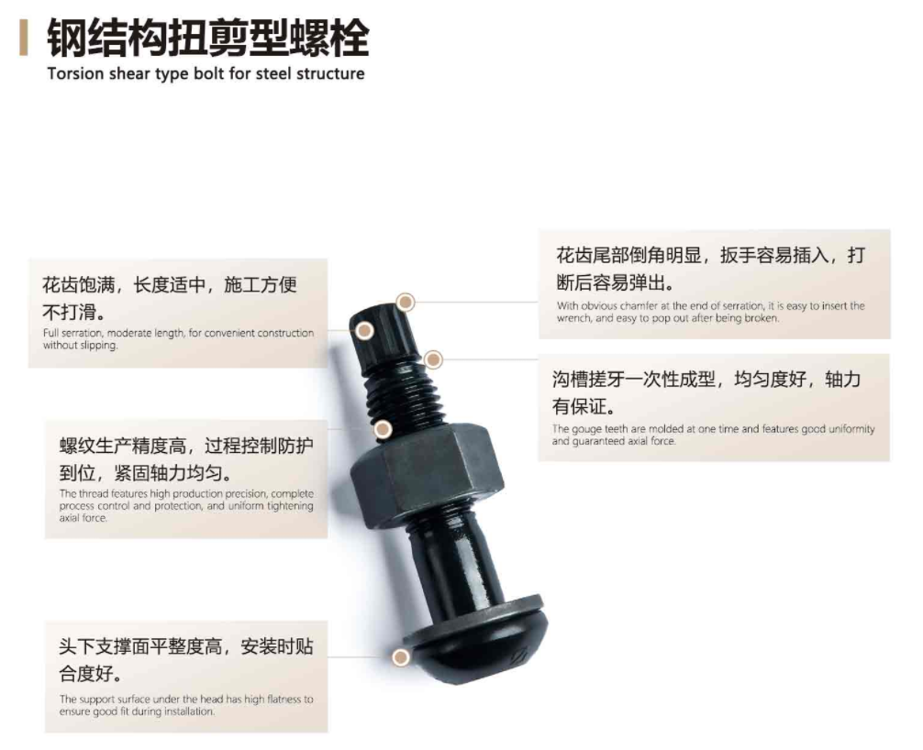
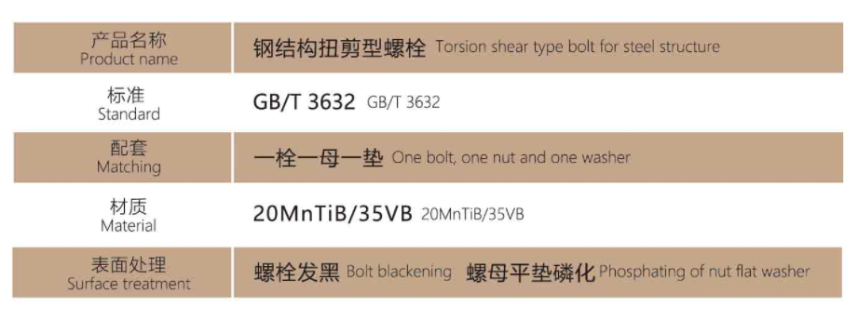

Slide 13
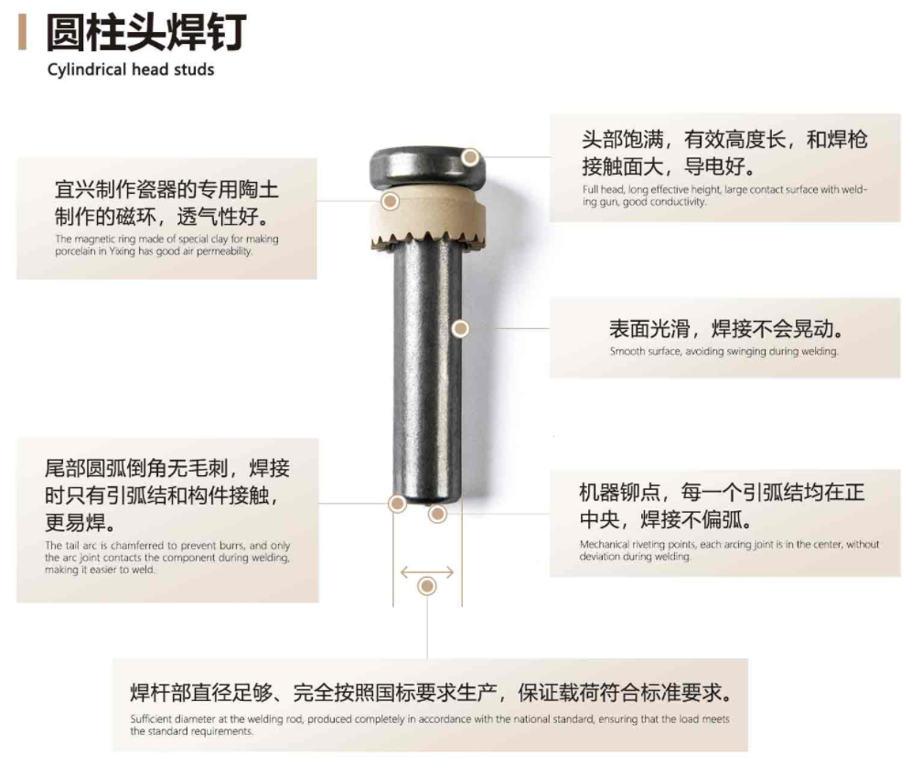
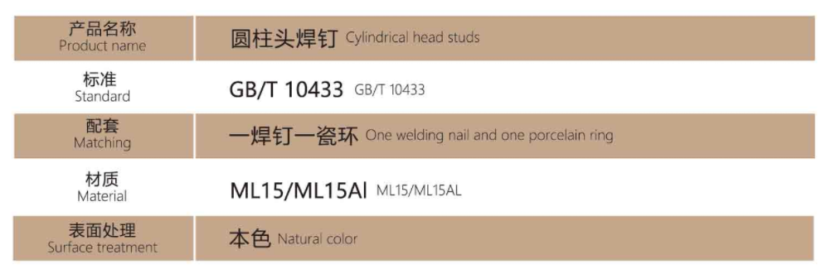

Slide 14
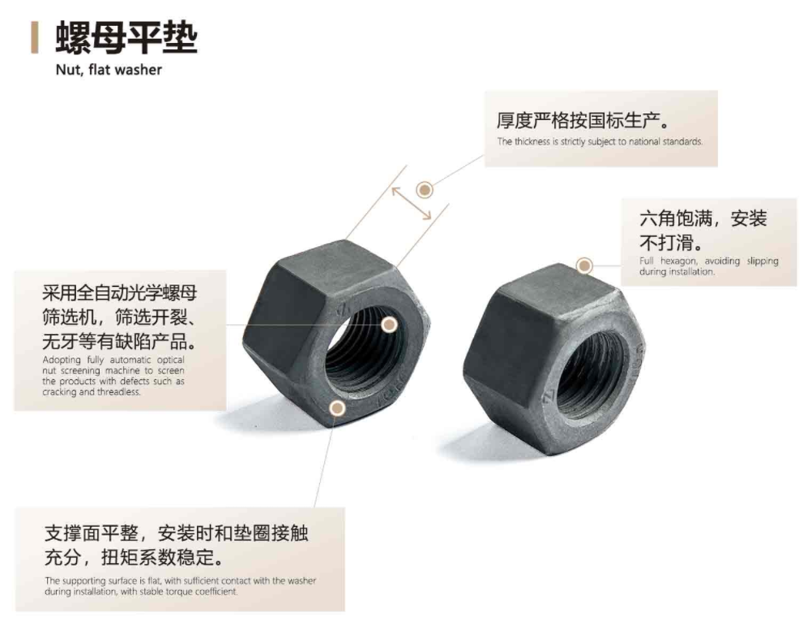
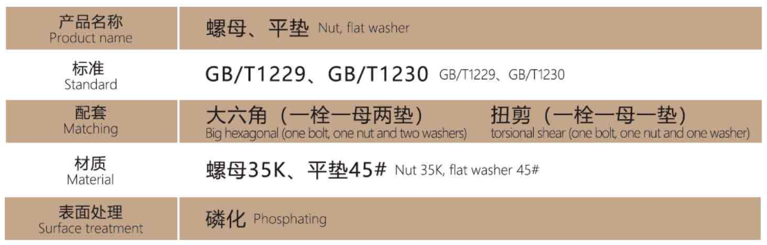

Slide 15


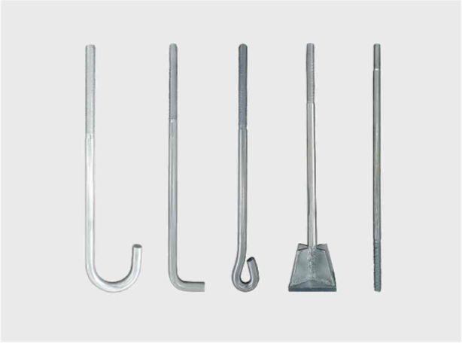
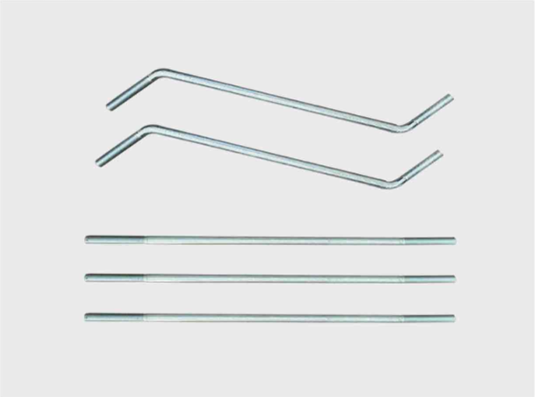
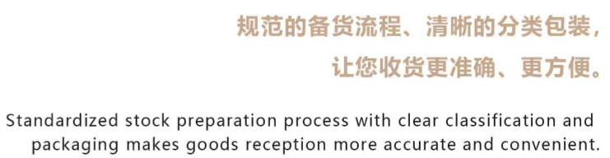

Slide 16
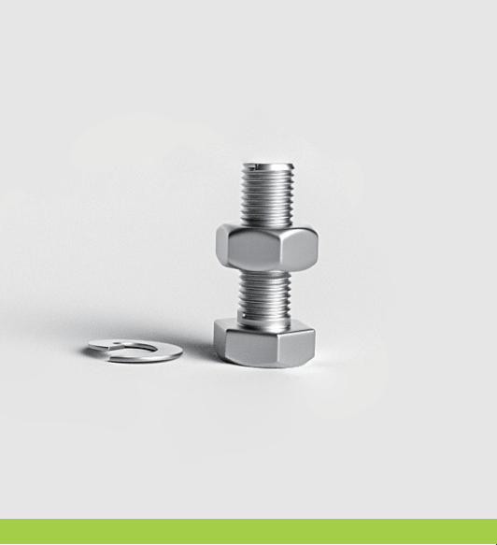

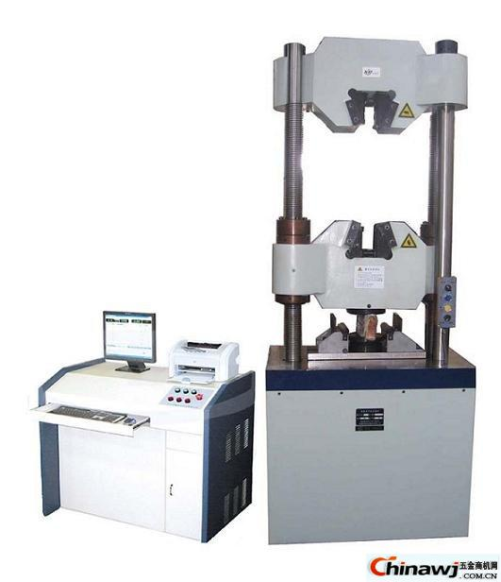
03
PART
检测设备
DETECTION EQUIPMENT

Slide 17
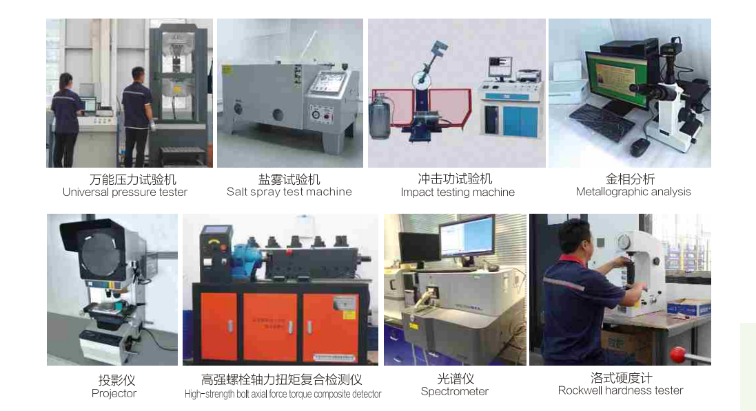

Slide 18

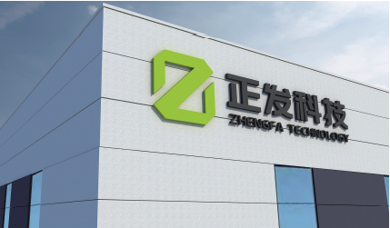
04
PART
合作项目与伙伴
COLLABORATIVE PROJECTS AND PARTHERS

Slide 19

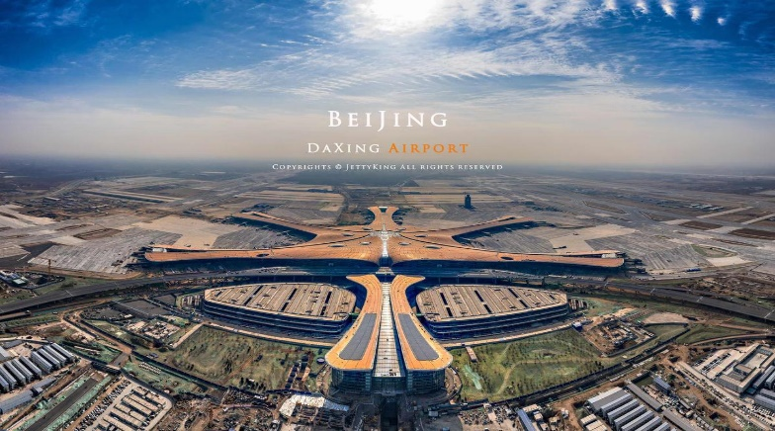
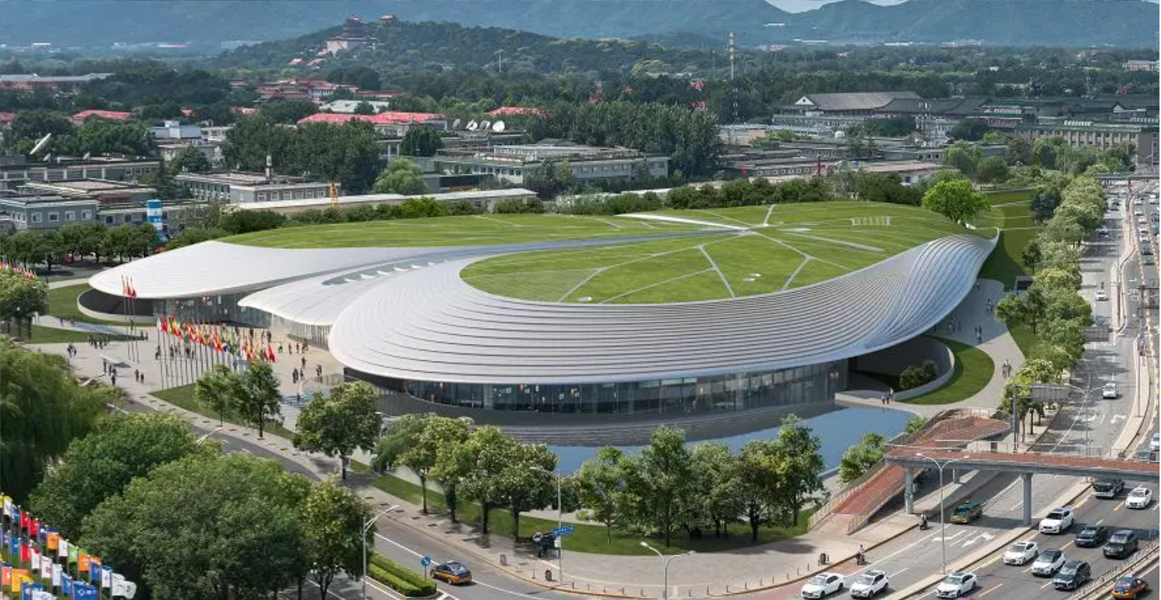
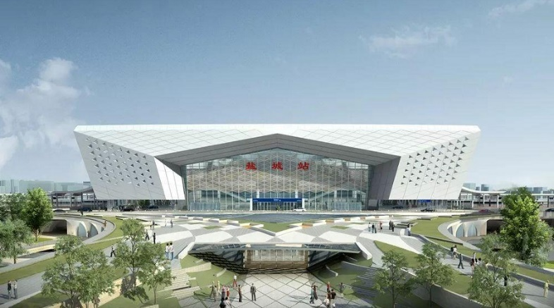
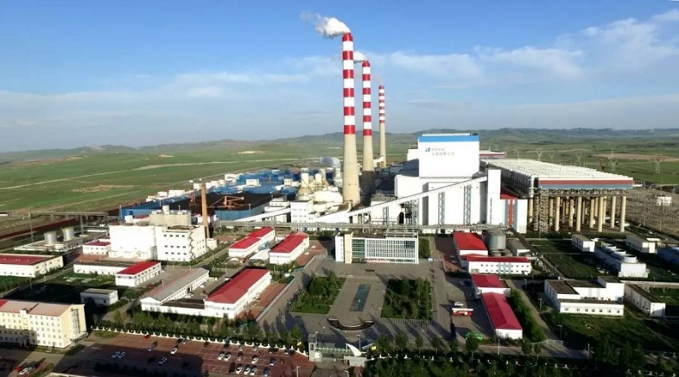
合作项目
COOPERATIVE PROJECT
其它合作项目：
武当山机场
中信金融中心
阆中嘉陵江四桥
扬州博物馆
佛山西站
招商银行全球总部大厦
广西体育中心
广州白云站
京杭运河泗海桃源大桥
郑州汽车产业园
大兴国际机场
中关村论坛永久会址主会场
盐城高铁站
白音华电厂

Slide 20
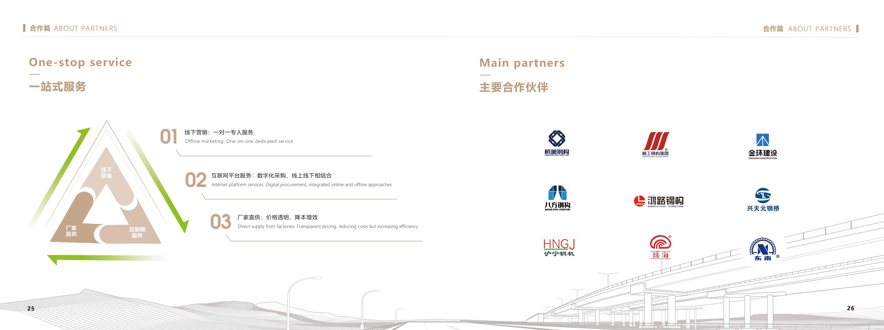
合作伙伴
COOPERATION PARTNERS

Slide 21
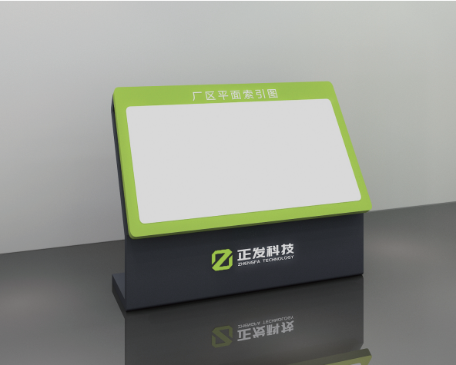
05
PART
企业文化
CORPORATE CULTURE

Slide 22




ONE
TWO
THREE
追求一流品质
共建完美钢构
行正致远
奋发有为
追求卓越
打造钢构配件新标杆

Slide 23


LOGO
正品质 发未来
THANKS
邯郸正发科技有限公司

